Slide 1
Final Project Data Analyst - Batch 26
DATA
VISUALIZATION
Presented by : Group D7

Slide 2
OUR CONTENTS
01. Team Profile
05. Dashboard Page 1
02. Dataset Overview
06. Dashboard Page 2
03. Data Preparation
07. Question No. 2
04. Question No. 1

Slide 3


OUR TEAM
Muhammad Awaluddin
Adin Nugroho
Milza N Rosad
Epifania N A S
Della Silvi F
Niswatul Rizkiah
Edwi Yolanda Husna
Tiara Fitriannisha

Slide 4
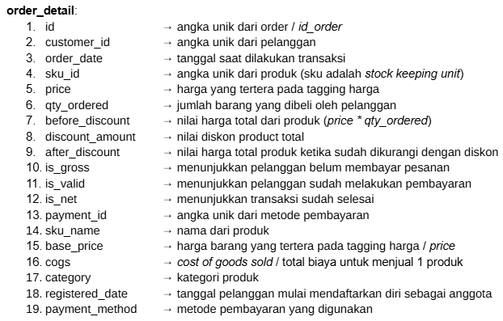
DATASET OVERVIEW
Data yang digunakan adalah data yang berasal dari Tokopedia (bukan data sesungguhnya). Mengenai penjelasan dataset adalah sebagai berikut:

Slide 5
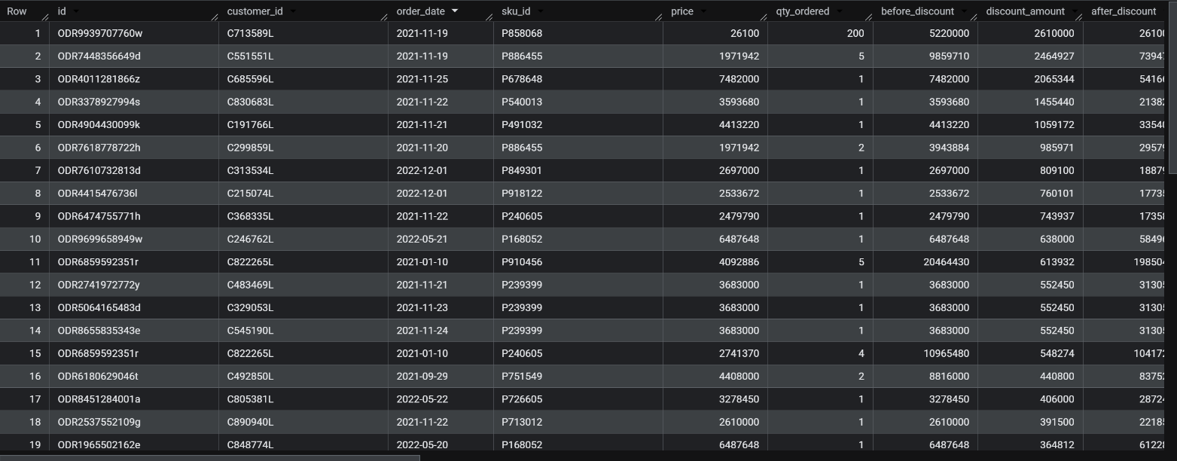
DATA PREPARATION
Overview dataset yang akan digunakan

Slide 6
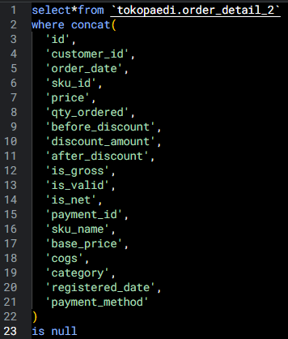
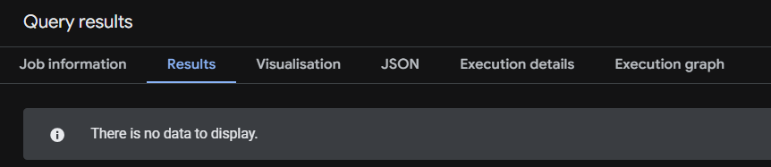
DATA PREPARATION
Check NULL untuk semua kolom dalam dataset yang tersedia

Slide 7

DATA PREPARATION
Check duplikasi data untuk semua kolom dalam dataset yang tersedia

Slide 8
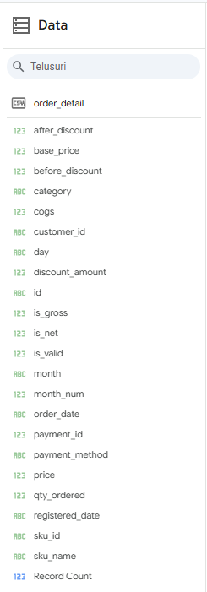
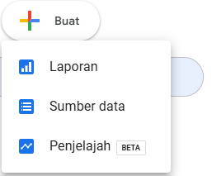
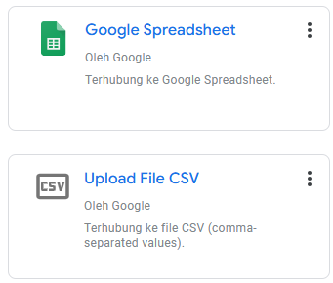
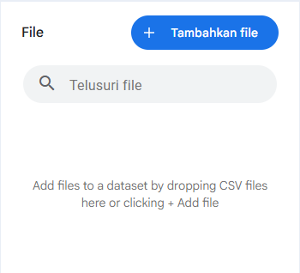
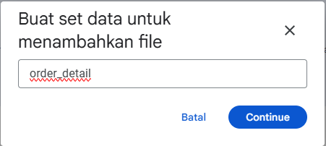
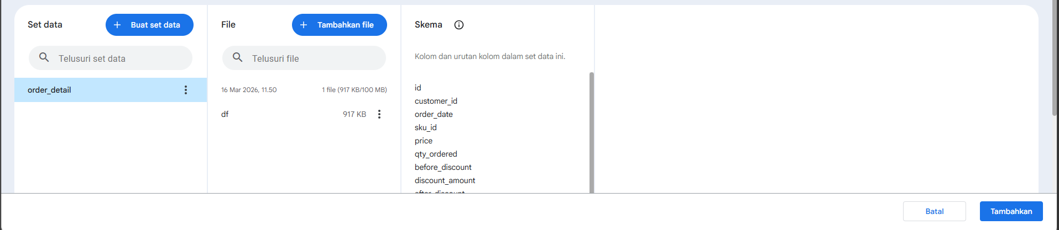
DATA PREPARATION
Import data ke dalam looker studio
Pilih file yang akan di upload
klik buat > laporan
pilih opsi dalam penambahan data
buat nama dataset
akan terdeteksi file dan skema dari dataset
Tampilan nama kolom
dengan jenis data di dalamnya

Slide 9
QUESTION NO 1
Dear Data Analyst,
Menindaklanjuti meeting gabungan kemarin, kami akan membuat suatu dashboard untuk memantau dan mengevaluasi pencapaian penjualan tiap bulannya. Dalam dashboard tersebut akan terdiri dari 2 halaman dan dibuat dengan menggunakan lookerstudio.google.com.
Halaman 1:
Tim marketing ingin melihat perkembangan campaign pada tahun 2022, trend nya seperti apa? Diberikan penjelasan dan bagaimana call to action-nya agar tim dapat mengambil sebuah keputusan ke depannya.
Dashboard yang berupa:
Hubungan antara Value Sales (before discount), Net Profit, dan AOV (average order value).
Note:
Net profit = Value Sales (before discount) - (cogs * qty)
AOV = Value Sales (before discount) / Total Unique Order.
b. Terdapat slicer Order Date, Category, Sales Value, Value Transaction, Pay ment.
Note:
Value Transaction:
Valid → is_valid = 1
Not Valid → is_valid = 0
Payment → payment_method

Slide 10
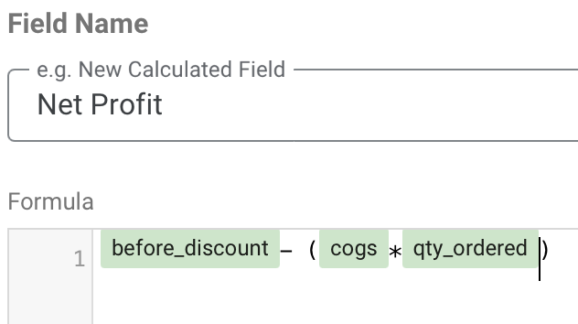
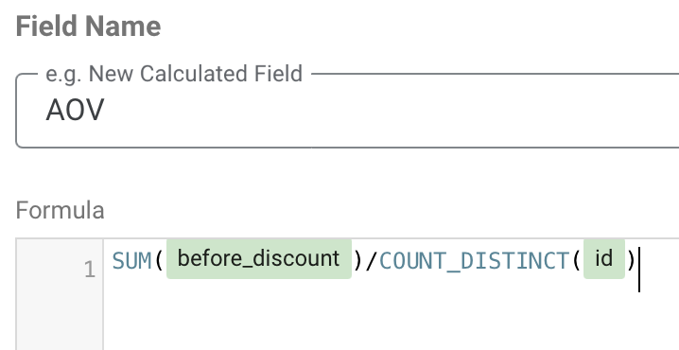
Hubungan antara Value Sales (before discount), Net Profit, dan AOV (average order value).
A.1.) Untuk melihat hubungan value sales, net profit dan AOV dapat divisualisasikan dengan combo chart dimana value sales, net profit, dan AOV sebagai tiga metrik utama berdasarkan dimensi waktu (order date dalam bentuk year month). Namun, karena pada dataset tidak ada data Net Profit dan AOV maka harus membuat kolom baru dengan menambahkan field.
Net Profit menghitung keuntungan bersih dari transaksi before_discount (harga total sebelum diskon) dikurang cogs (cost of goods/biaya modal) dikali qty_ordered (jumlah unit terjual)
AOV mengukur rata-rata nilai transaksi per order unik. SUM(before_discount) atau total penjualan transaksi dibagi COUNT_DISTINCT(id) atau jumlah id transaksi unik.

Slide 11
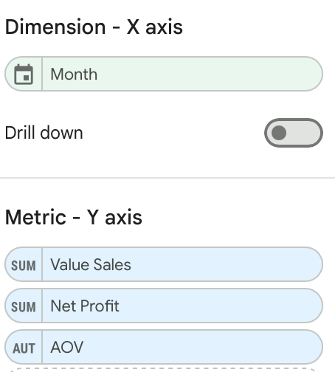
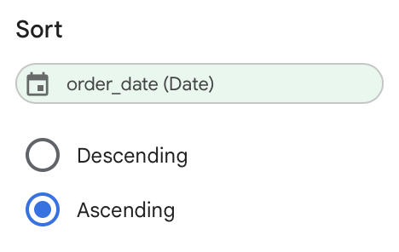
Hubungan antara Value Sales (before discount), Net Profit, dan AOV (average order value).
A.2.) Membuat combo chart
Pada Combo Chart, data ditampilkan dalam bentuk bar dan line untuk mempermudah perbandingan antara Value Sales, Net Profit, dan AOV.
Berikut pembagian tipe visualisasi dan axis pada masing-masing metrik:
Metric | Type | Axis
Values Sales | Bar | Left
Net Profit | Bar | Left
AOV | Line | Right
Selain itu, Combo Chart diurutkan berdasarkan Order Date (Year_Month) secara ascending untuk menampilkan urutan waktu dari bulan paling awal hingga bulan paling akhir tahun 2022

Slide 12
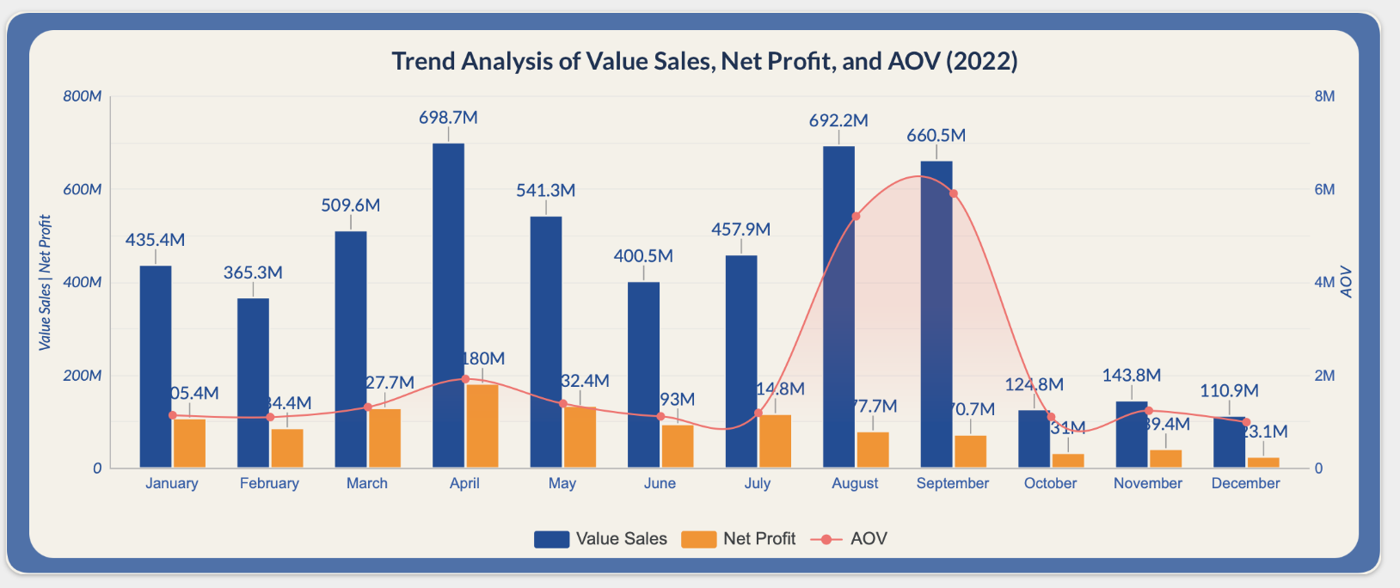
Hubungan antara Value Sales (before discount), Net Profit, dan AOV (average order value).
A.2.) Membuat combo chart
Ditampilkan combo chart yang diberi judul “Trend Analysis of Values Sales, Net Profit, and AOV (2022)”

Slide 13
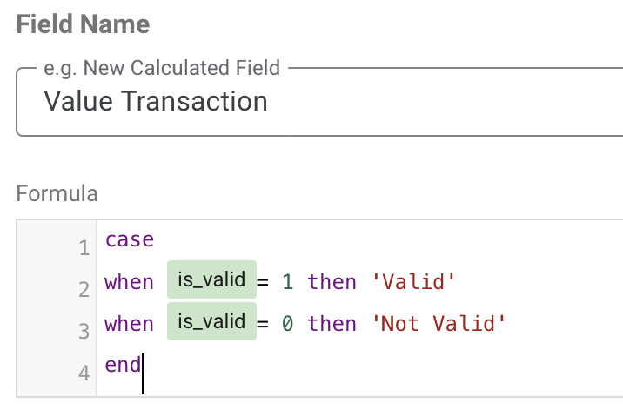
B. Add Slicer Order Date, Category, Sales Value (before discount), Value Transaction, dan Payment.
B.1.) Slicer berfungsi sebagai alat filter pada dashboard yang memungkinkan pengguna memilih kategori atau nilai tertentu sehingga visualisasi data akan menampilkan informasi sesuai dengan pilihan tersebut Namun, karena pada dataset tidak ada Value Transaction maka harus membuat kolom baru dengan menambahkan field.
Field Value Transaction dibuat sebagai calculated field untuk mengklasifikasikan transaksi berdasarkan status validitasnya.
Nilai Valid menunjukkan transaksi yang berhasil dilakukan pengguna, sedangkan Not Valid menunjukkan transaksi yang tidak valid atau tidak berhasil diproses.

Slide 14
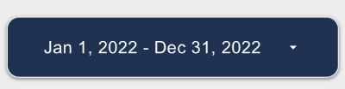
B. Add Slicer Order Date, Category, Sales Value (before discount), Value Transaction, dan Payment.
B.2.) Berikut ditampilkan slicer order date dengan menggunakan Date Range Control; slicer category, payment, dan value translation dengan menggunakan Control Drop Down List; serta value sales dengan menggunakan Control Slider
Slicer Category → melihat penjualan per kategori produk
Slicer Payment → melihat transaksi berdasarkan metode pembayaran
Slicer Value Transaction → melihat transaksi yang terjadi dan tidak berhasil terjadi
Slicer Value Sales → melihat total transaksi sebelum diskon
Slicer Date → melihat data berdasarkan periode waktu tertentu

Slide 15
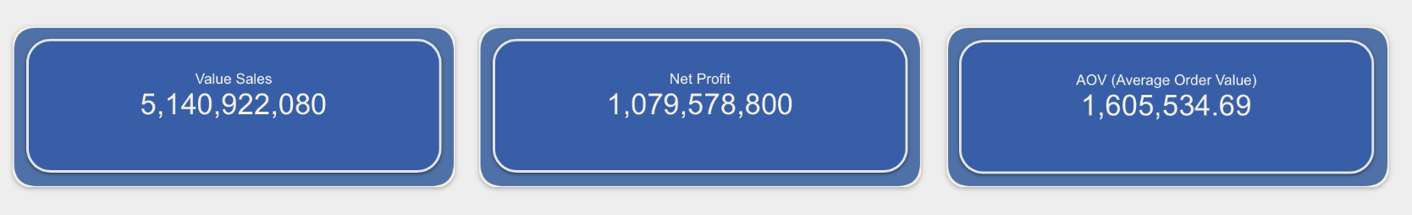
Add Scorecard
Pada dashboard, kami juga menambahkan Scorecard yang berfungsi untuk menampilkan ringkasan metrik utama (Key Performance Indicator/KPI) secara singkat sehingga pengguna dapat dengan cepat memahami performa data yang ditampilkan.
Scorecard yang digunakan merupakan scorecard tipe pertama (standard) yang menampilkan nilai metrik secara lengkap dalam bentuk angka. Berbeda dengan scorecard compact yang menyingkat tampilan angka, tipe ini dipilih agar informasi nilai metrik dapat terlihat lebih jelas dan mudah dipahami oleh pengguna.

Slide 16
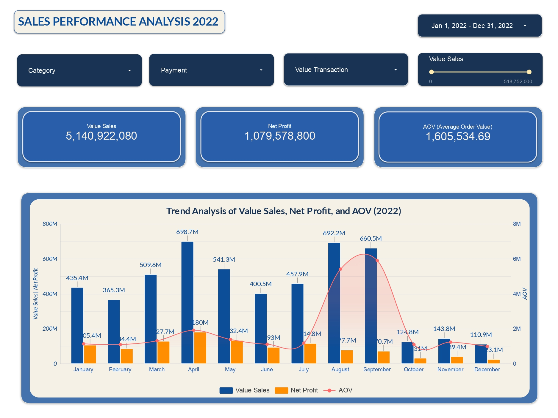
OVERVIEW DASHBOARD PAGE 1

Slide 17
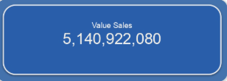
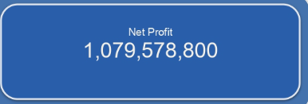

Insight
Ringkasan Angka Utama (Scorecards)
Ini adalah Key Performance Indicators (KPI) total selama setahun:
Value Sales (5,14): Total omzet kotor sebelum dikurangi biaya.
Net Profit (1,07): Keuntungan bersih setelah dikurangi harga pokok penjualan (COGS).
AOV (1,6): Rata-rata nilai belanja pelanggan dalam satu kali transaksi.

Slide 18
Insight
Analisis Trend yang Terjadi Pada Tahun 2022
Puncak penjualan terjadi pada bulan April dan Agustus. Terdapat 2 lonjakan besar, pada bulan April terdapat kemungkinan didorong oleh musim hari raya (Ramadan/Lebaran), sementara Agustus menunjukkan performa kampanye yang sangat kuat secara volume.
Lonjakan AOV (Agustus - September): Garis merah menunjukkan bahwa rata-rata belanja per orang meningkat tajam di periode ini. Artinya, strategi bundling atau promosi barang premium berhasil, meskipun profitabilitasnya perlu dikalibrasi ulang.
Penurunan Akhir Tahun (Oktober - Desember): Terjadi tren penurunan yang konsisten di kuartal terakhir. Kampanye akhir tahun (10.10, 11.11, 12.12) tampaknya tidak memberikan dampak sebesar kampanye di tengah tahun.
Call to Action
Evaluasi Struktur Diskon (Khusus Kampanye Besar)
Keputusan: Audit ulang skema promo untuk kampanye bulan September.
Action: Batasi penggunaan "Diskon Langsung" (Direct Discount) dan mulai beralih ke cashback atau loyalty points untuk menjaga margin keuntungan tetap di atas 20% meskipun volume penjualan tinggi.

Slide 19
Dear Data Analyst,
Menindaklanjuti meeting gabungan kemarin, kami akan membuat suatu dashboard untuk memantau dan mengevaluasi pencapaian penjualan tiap bulannya. Dalam dashboard tersebut akan terdiri dari 2 halaman dan dibuat dengan menggunakan lookerstudio.google.com.
Halaman 2:
Dapat memperlihatkan:
Tabel berisi:
Product Name
Category
Before Discount
After Discount
Net Profit
Qty
Customer (unique value)
b. Terdapat slicer: Order Date, Category, Value Transaction, Payment
c. Scorecard:
Before Discount
After Discount
Net Profit
Quantity
Customer (unique value)
AOV

Slide 20
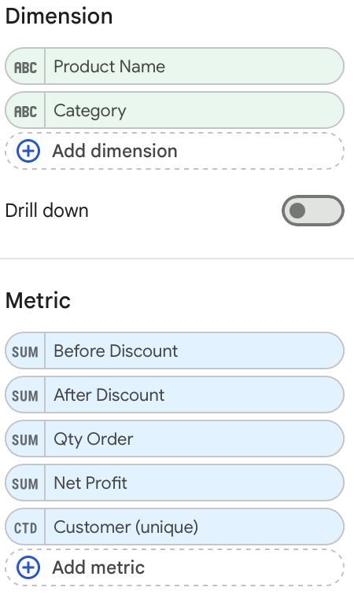
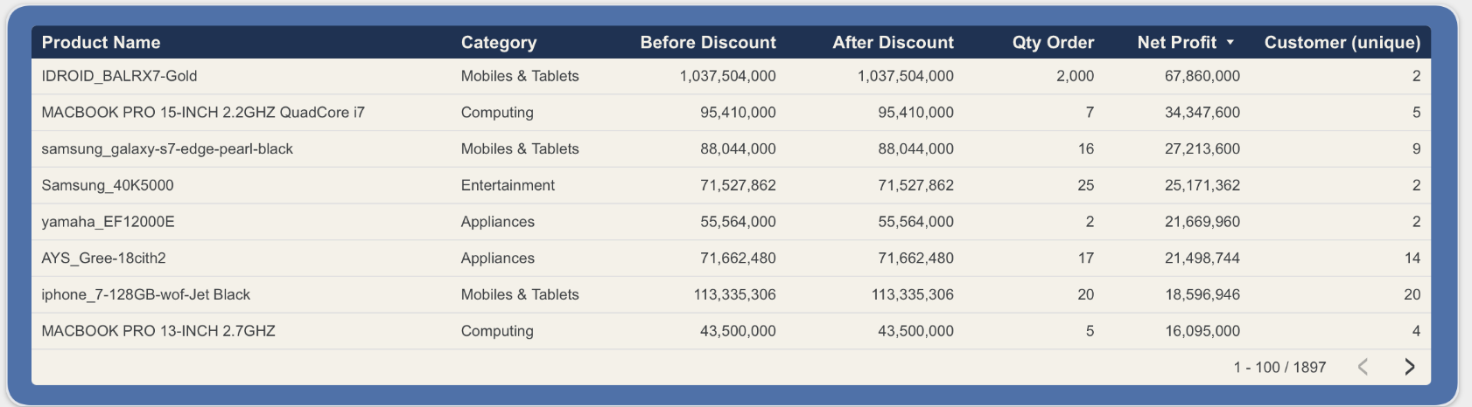
Add Table
Membuat tabel dengan detail data penjualan berdasarkan Product Name dan Category, serta metrik Before Discount, After Discount, Net Profit, Quantity Order, dan Customer (unique) sehingga pengguna dapat melihat performa penjualan pada setiap produk secara lebih rinci. Berikut setup tabel yang digunakan:

Slide 21
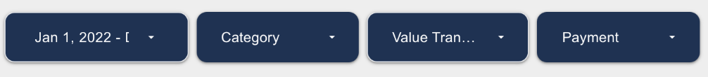
B. Add Slicer
Slicer pada page 2 dashboard di bawah ini memiliki setup dan fungsi yang sama dengan yang terdapat pada page 1
C. Add Scorecard
Scorecard Values Sales, Net Profit dan AOV pada page 2 memiliki fungsi yang sama dengan yang terdapat di page 1. Namun ada beberapa Scorecard tambahan: - Scorecard Quantity menampilkan total produk yang terjual berdasarkan kolom Quantity Order
- Scorecard Customer menampilkan jumlah pelanggan unik yang secara otomatis telah ditampilkan dengan fungsi COUNT_DISTINCT.

Slide 22
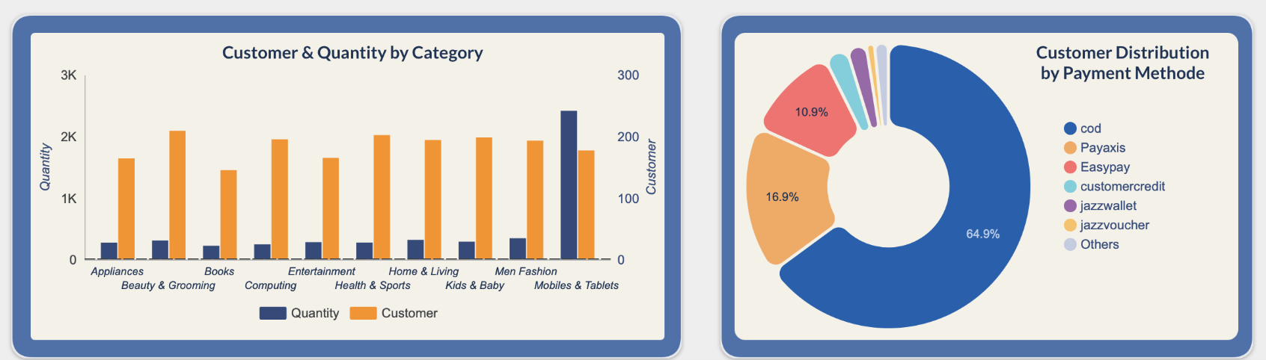
Add Pie Chart and Bar Chart
Pada dashboard, kami juga menambahkan Pie Chart yang menampilkan distribusi jumlah customer berdasarkan metode pembayaran yang digunakan pada transaksi; serta Bar Chart yang menampilkan perbandingan antara jumlah customer dan total quantity pembelian pada setiap kategori produk.
Visualisasi ini membantu mengidentifikasi kategori produk mana yang memiliki jumlah pelanggan dan volume pembelian paling tinggi, sehingga dapat menjadi acuan bagi tim marketing dalam menentukan strategi promosi pada kategori yang paling diminati.
Dari visualisasi Pie Chart terlihat bahwa metode Cash on Delivery (COD) menjadi metode pembayaran yang paling dominan dibandingkan metode pembayaran lainnya;

Slide 23
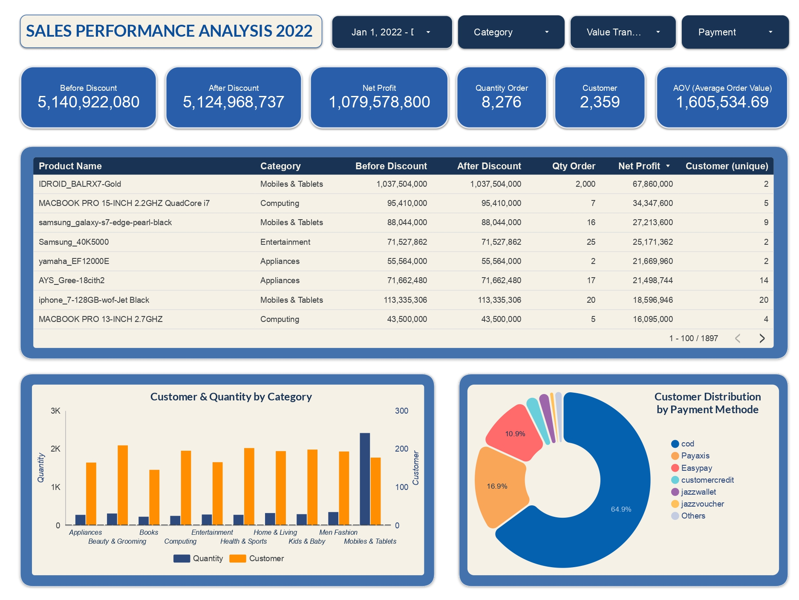
OVERVIEW DASHBOARD PAGE 2

Slide 24
DASHBOARD ANALYSIS (DATA INSIGHTS)
Call to Action
kategori mobile & tablets menjadi dominasi dari aspek total penjualan (quantity), dan jumlah customer
hal ini diperkuat dengan produk “IDROID_BALRX7-Gold” dari kategori mobile & tablets menjadi produk dengan pendapatan profit dan quantity terbesar sepanjang tahun 2022
kategori Books menjadi yang terendah dengan total quantity sebesar 223 pcs dan jumlah customer sebanyak 145
metode pembayaran secara Cash on Delivery (COD) masih menjadi daya tarik customer dalam pembayaran produk, dengan distribusi customer sebesar 64.9%. Namun perlu diperhatikan risiko akan metode pembayaran ini.
tetap lakukan penjualan pada kategori tertinggi, dan mulai fokus ke kategori yang relatif rendah dengan menawarkan promo/discount yang menarik customer
penawaran promo bisa dengan program campaign cross-selling dengan kategori produk yang tinggi, ini bertujuan untuk menaikkan basis customer
buat strategi untuk menekan volume penggunaan pembayaran secara COD, seperti penawaran opsi pembayaran secara digital yang bervariasi atau lakukan limit transaksi COD dalam variabel tertentu.

Slide 25
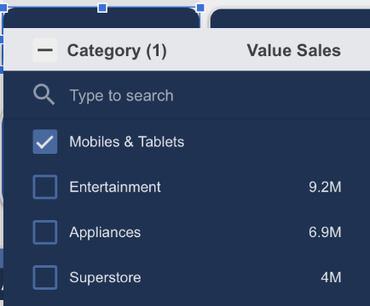
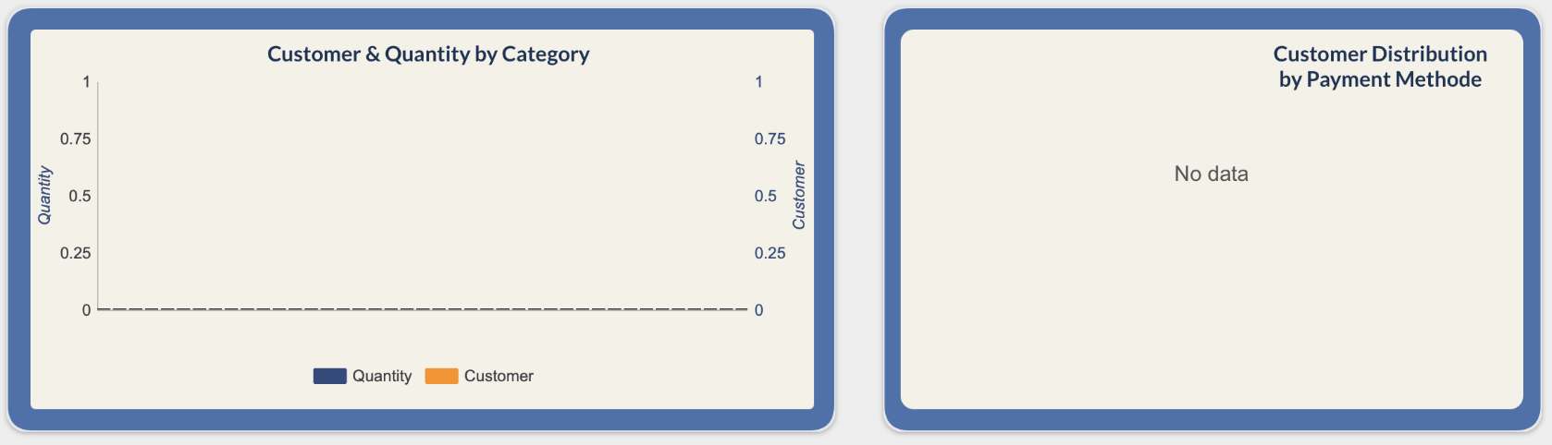
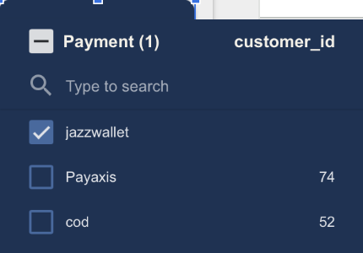
QUESTION NO 2
Selama 2022, tampilkan category mobile & tablet yang sudah terjadi pembayaran secara jazzwallet. Berapa quantity dan customer nya?
Setelah dilakukan filter pada Category: Mobiles & Tablets dan Payment: jazzwallet, chart tidak menampilkan data untuk metrik Quantity dan Customer. Hal ini menunjukkan bahwa tidak terdapat transaksi pada kategori Mobiles & Tablets yang menggunakan metode pembayaran jazzwallet

Slide 26
Link Dashboard Kelompok D7
https://lookerstudio.google.com/s/qUZAMZ6p6s4

Slide 27
Final Project Data Analyst - Batch 26
THANK YOU

